Slide 1
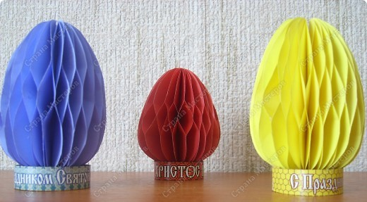
Яйцо из бумаги. Пасха

Slide 2
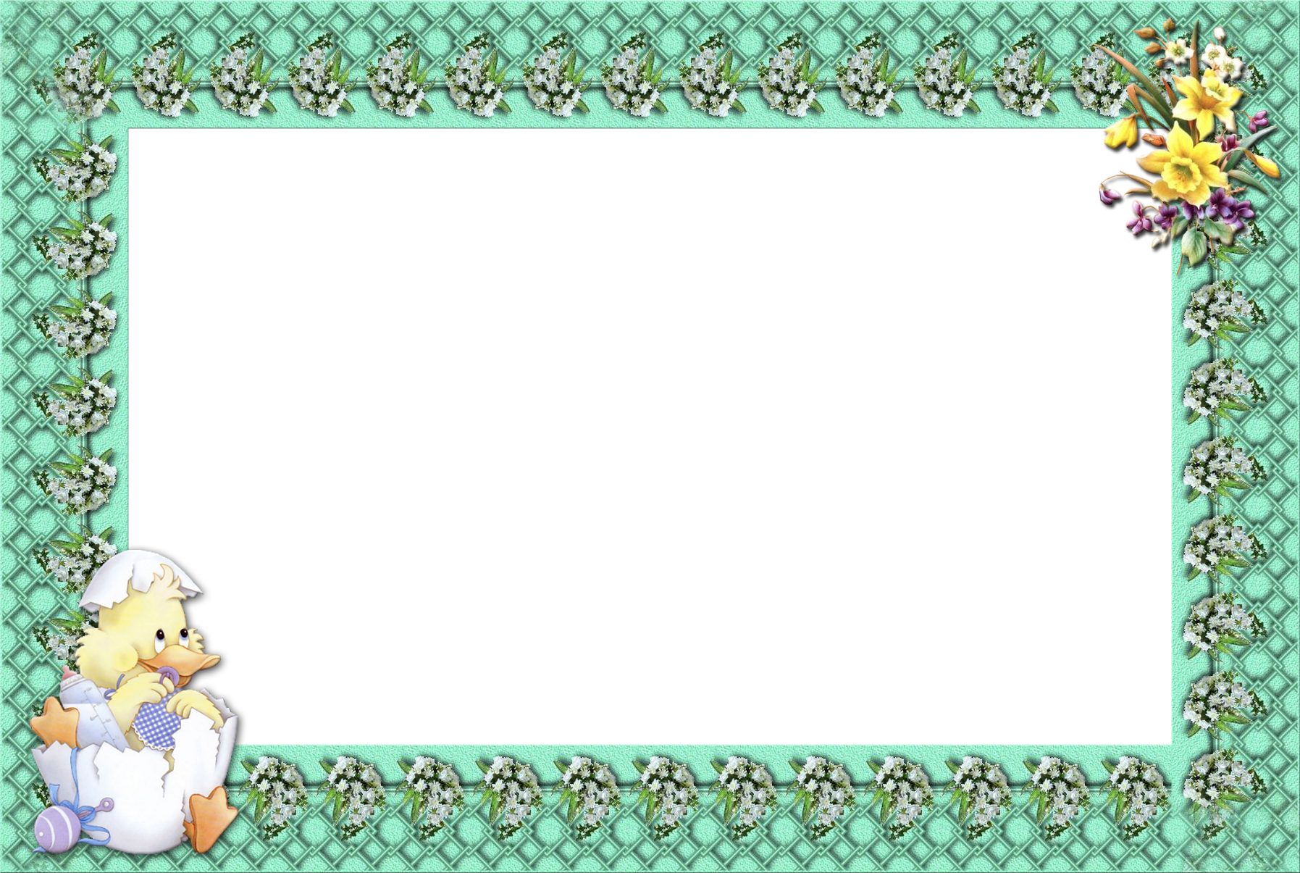
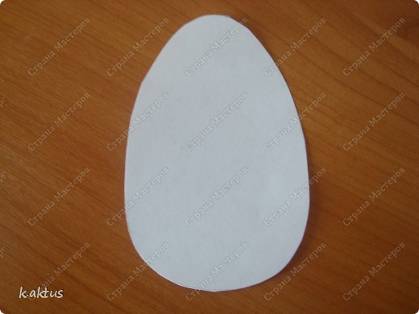
Возьмите 2 листа цветной бумаги
Вырежьте по шаблону
25 деталей

Slide 3
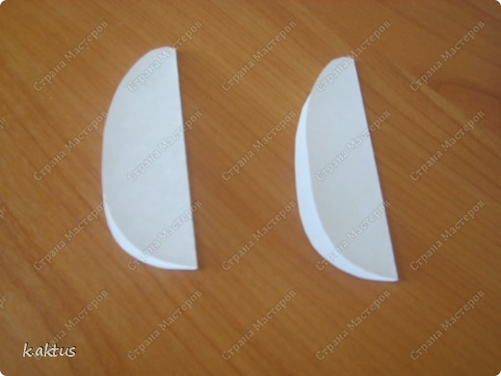
Сложите все детали пополам

Slide 4
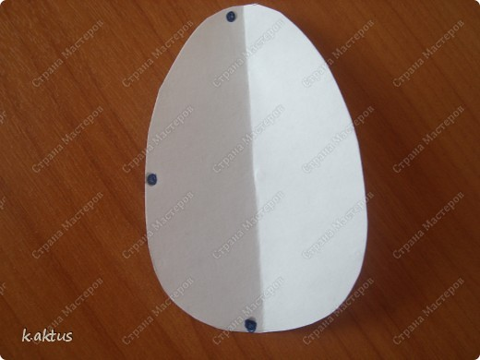
точками показа-но, в каких местах нужно наносить капли клея на детали яйца
На каждой детали точки должны совпадать!

Slide 5
После нанесения капель клея деталь яйца складываем. (Следите за тем, чтобы клей не вытекал,
иначе не раскроется)

Slide 6
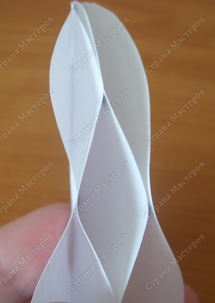
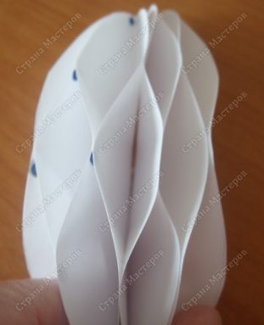
Как только сложили одну деталь, снова капли клея наносим в указанных точках. и прикладываем
следующую деталь

Slide 8
Презентацию составила учитель начальных классов ГБОУ СОШ №1055 г. Москвы Мухачева Юлия Вячеславовна
Идея работы:
алнира Россия, Ленинградская область http://stranamasterov.ru/node/61200
Размещение презентации на сайте: http://mukhacheva.ucoz.ru/

